Slide 1

ĐẠI HỌC TPHCM
TRƯỜNG ĐẠI HỌC CÔNG NGHỆ THÔNG TIN GIA ĐỊNH
------
Môn Học : Lập Trình Hướng Đối Tượng Nâng Cao
Báo cáo đề tài : Quản lý danh sách học sinh phổ thông, các môn học, và tính điểm trung bình của một học sinh trong một học kỳ
Nhóm thực hiện đề tài: Future Team Tên thành viên:
-Lê Ngọc HậU
-Nguyễn Lan
-Nguyễn Trọng Dương
-Đinh Văn Hiếu
Giảng viên hướng dẫn: Ths. Trần Quang Hồng
Lớp : 11DHPM

Slide 2

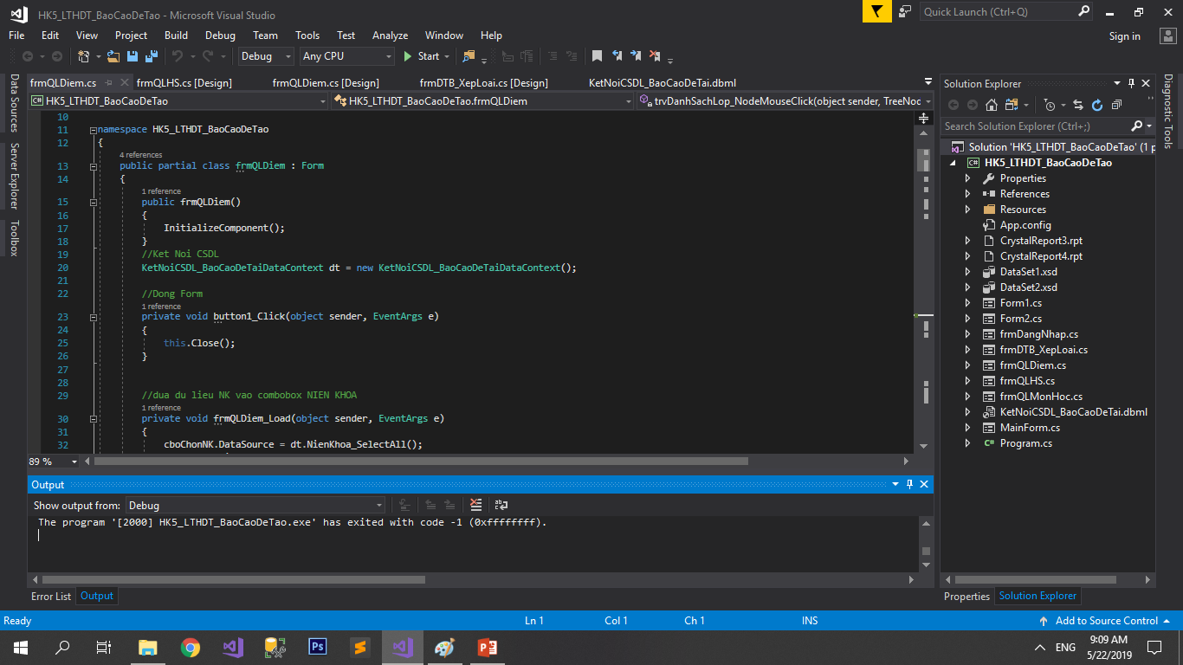
Cộng cụ sử dụng để viết chương trình Quản Lý Học Sinh
1. Chạy trên nền tảng ngôn ngữ lập trình C# 2017:
Giao diện phần mềm:

Slide 3

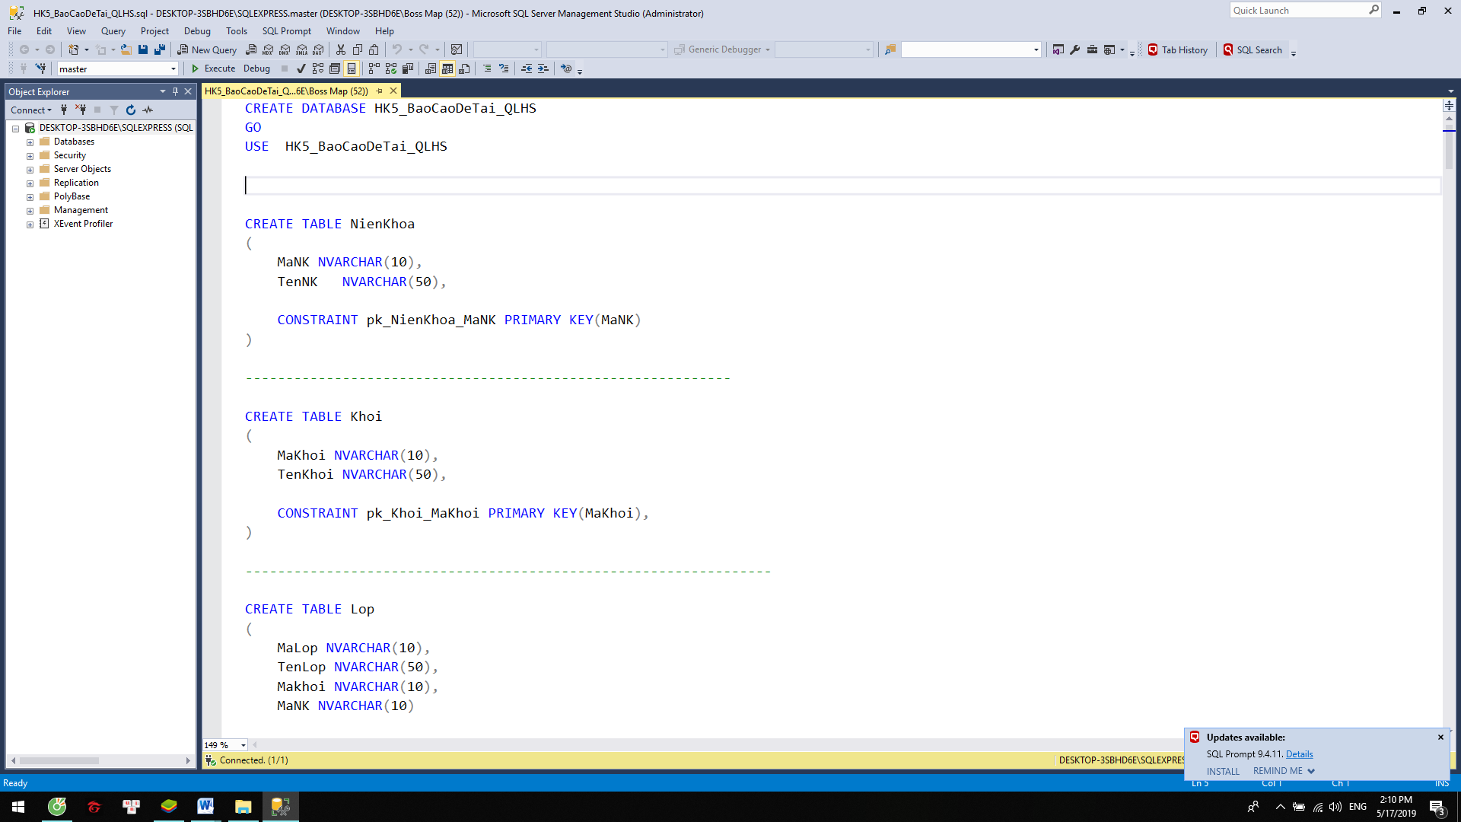
2. Cơ sở dữ liệu :SQL Sever 2017:
Giao diện phần mềm:

Slide 4
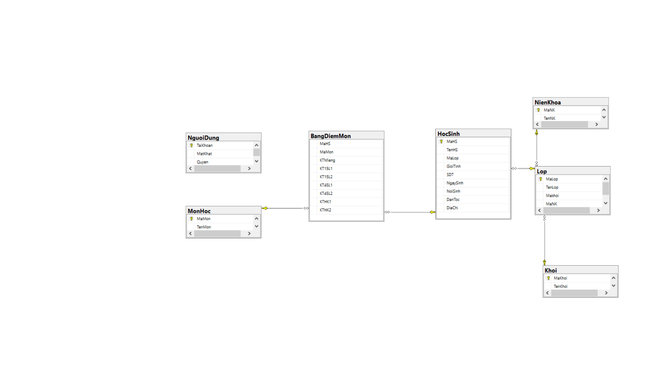
Sơ Đồ Dữ Liệu

Slide 5
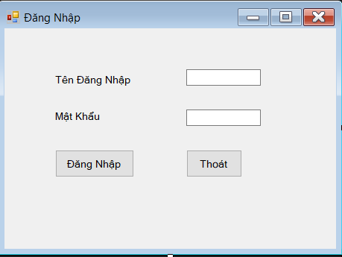
Sau đây là một số giao diện của phần mềm quản lí học sinh:
■ Đăng Nhập :

Slide 6
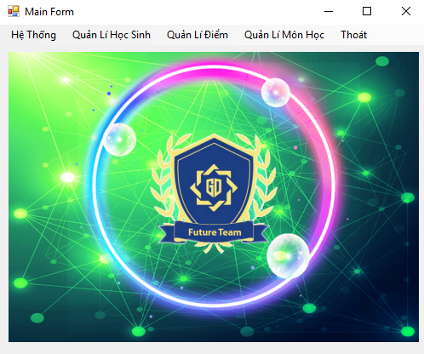
■ Main Form:

Slide 7
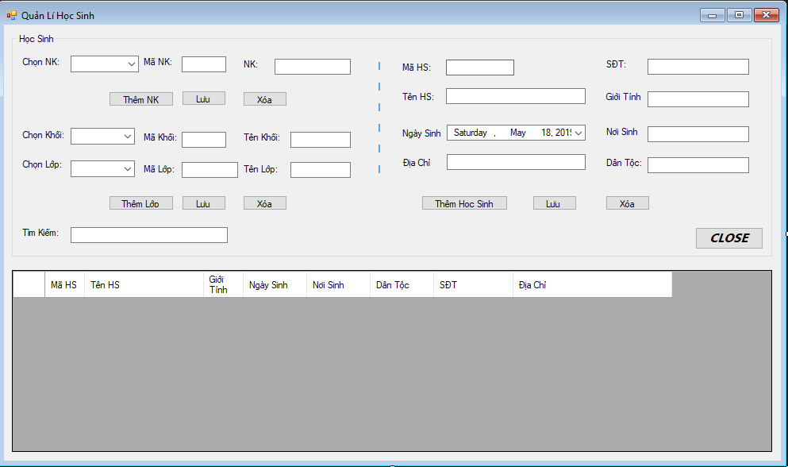
■ Quản lí học sinh:

Slide 8
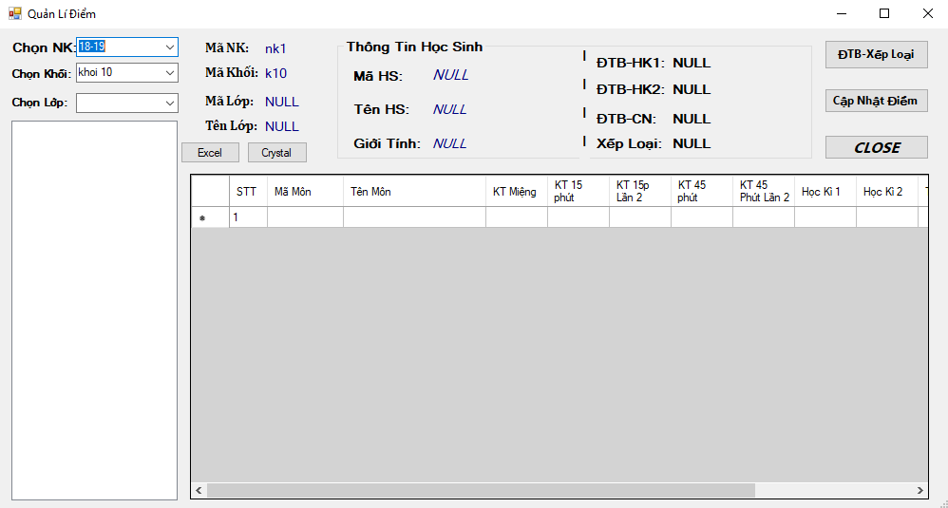
■ Quản lí điểm:

Slide 9
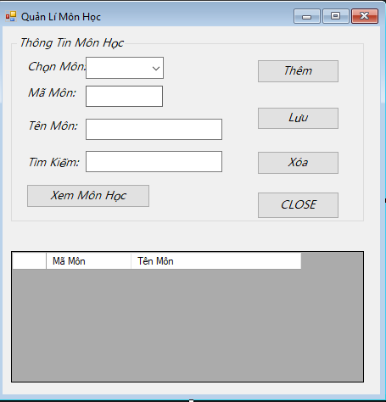
■ Quản lí môn học:

Slide 10
Thank you for watching ^^!

